Slide 1

GRUPO
Rhelec
Ingeniería Cia. Ltda.
CALL CENTER FLM CLARO

Slide 2
GRUPO
Rhelec
Ingeniería Cia. Ltda.
CALL CENTER FLM CLARO

Slide 3
GRUPO
Rhelec
Ingeniería Cia. Ltda.
CALL CENTER FLM CLARO

Slide 5
AUTOMATIZACIÓN CALL CENTER RHELEC
Solicitud de Permisos
Gestión Masivos Emergentes y No Emergentes

Slide 6
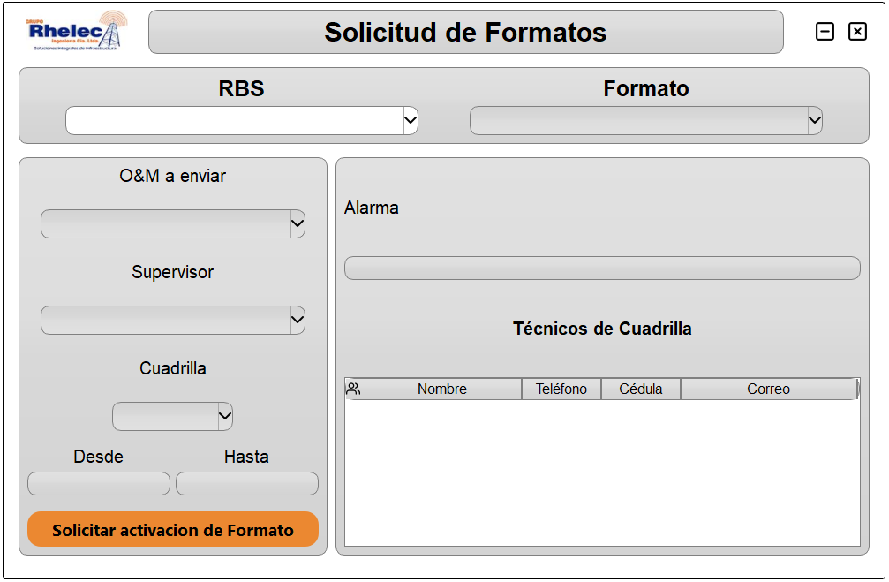

Slide 7
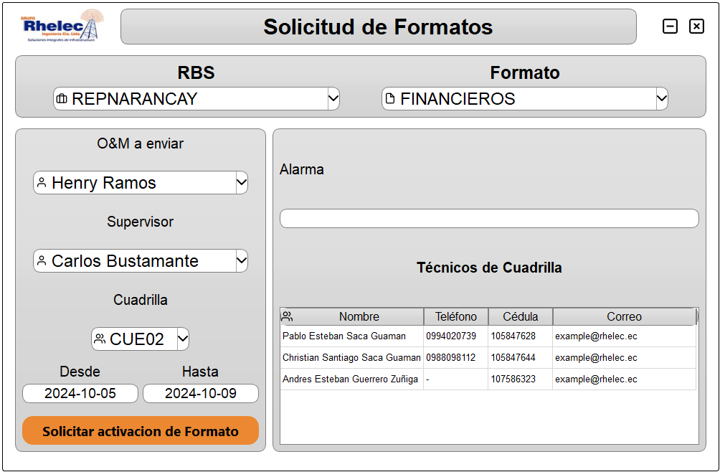

Slide 8
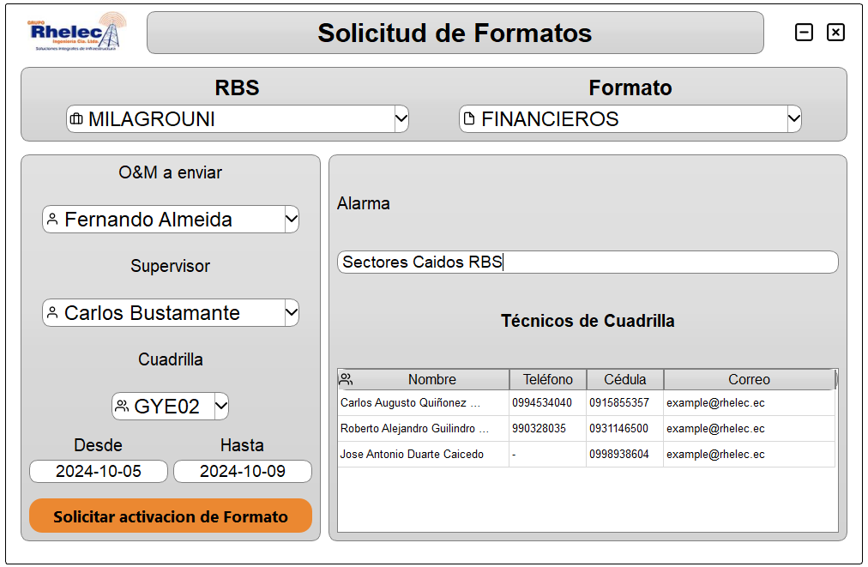

Slide 9
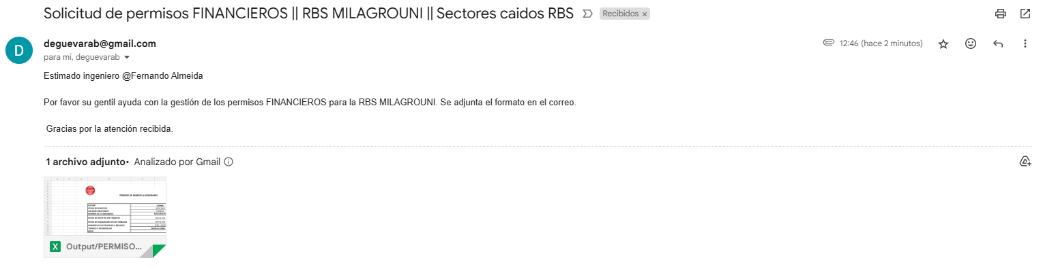
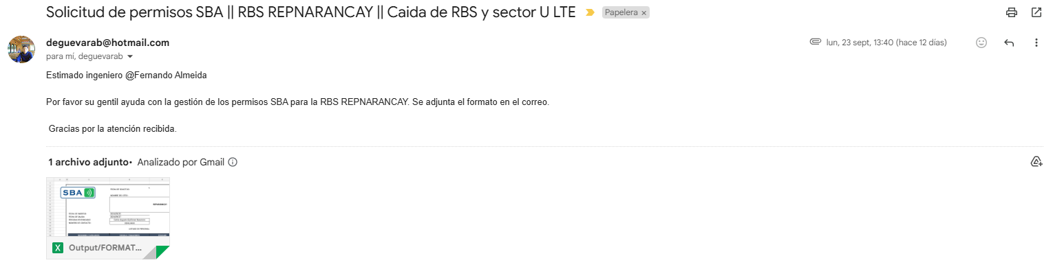

Slide 10
Solicitud de Permisos
Permisos CNT, SBA, FINANCIEROS, etc, creados y enviados inmediatamente junto con la cola de correos en UN Solo Click
De requerir permisos SITES, la aplicación crea el formato y el operador solo debe adjuntar el formato en la plataforma SITES
Si la RBS necesita llave electrónica, la aplicación despliega al final los datos de la RBS y la cuadrilla que se debe llenar en TANAGER, por lo que el tiempo para crear llaves electrónicas menora significativamente
No se llena ningún formato desde 0, ahorrando tiempo del operador
Recolección de datos de RBS (Big Data)

Slide 11
Solicitud de Permisos – Futuros Trabajos
Integración de aplicación junto con Tanager y Claro, para que desde la aplicación se pueda llenar y solicitar llaves electrónicas con UN Click

Slide 12
AUTOMATIZACIÓN CALL CENTER RHELEC
Solicitud de Permisos
Gestión Masivos Emergentes y No Emergentes

Slide 13
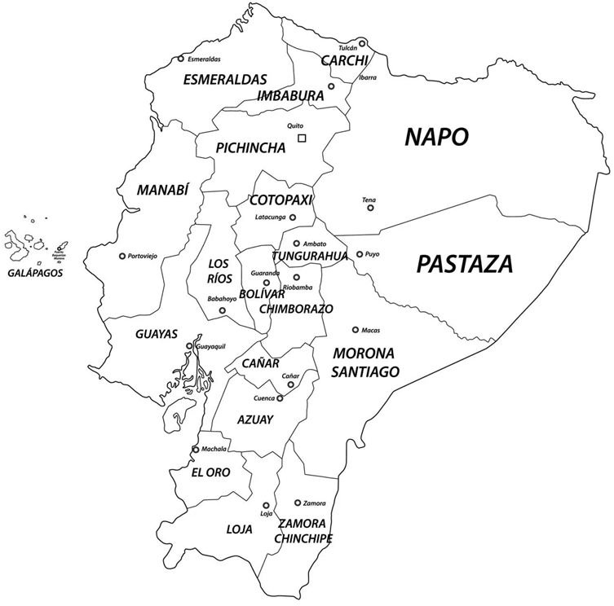
Región/Zona
CALL CENTER FLM CLARO
OBSERVACIONES
R1 – Z1
R1 – Z2
R2 – Z1
R2 – Z1
Búsqueda RBS
Añadir Excel
Añadir Alarma

Slide 14
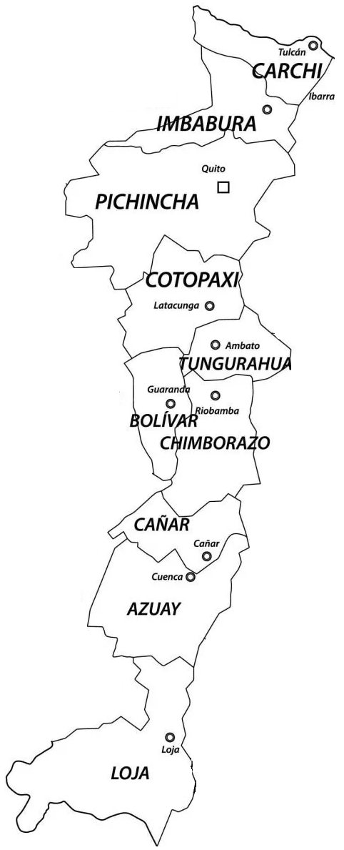
Región/Zona
CALL CENTER FLM CLARO
OBSERVACIONES
R1 – Z1
- CARCHI
- IMBABURA
- PICHINCHA
- …
- LOJA
R1 – Z2
R2 – Z1
R2 – Z1
Búsqueda RBS
Añadir Excel
Añadir Alarma

Slide 15
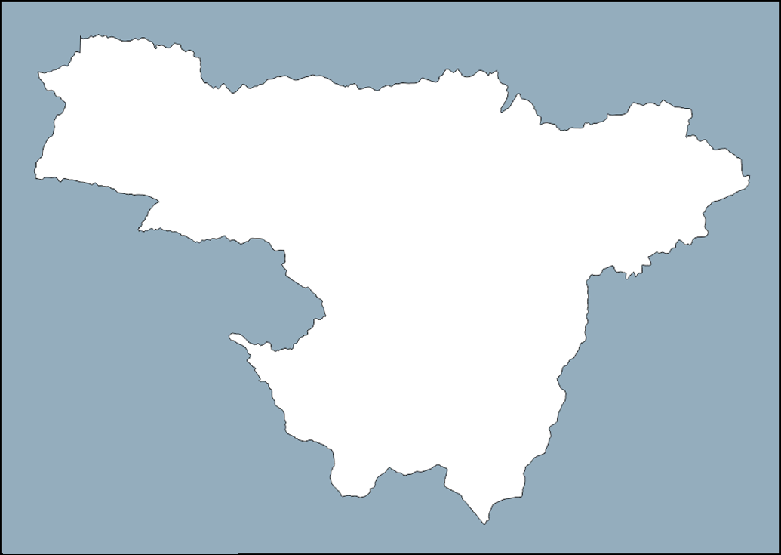
Región/Zona
CALL CENTER FLM CLARO
OBSERVACIONES
Supervisor
Carlos Bustamante
cbustamante@rhelec.ec
0983126457
R1 – Z1
- CARCHI
- IMBABURA
- PICHINCHA
- …
- LOJA
R1 – Z2
R2 – Z1
R2 – Z1
Cuadrilla
Tyron Rodríguez
tyron@rhelec.ec
0983126457
Andrés Almache
aalmache@rhelec.ec
0983126457
Andrés Almeida
aalmeida@rhelec.ec
-
Búsqueda RBS
PICHINCHA5
O&M Dueño: Carlos Duchi 0987654321
O&M Turno: Pedro Espinoza 0654987321
Obs: Siempre salta Temperatura Alta, mantener en monitoreo
PICHINCHA5
Notas Importantes
* No llamar a Tyron ya que esta de vacaciones
Respaldos
Respaldos promedio de las RBS:
PICHINCHA5
Con Generador: 50 %
Baterías de litio: 5 horas
Baterías de plomo: 2 horas
Añadir Excel
Añadir Alarma

Slide 16
Región/Zona
CALL CENTER FLM CLARO
OBSERVACIONES
PICHINCHA1
O&M Dueño: Carlos Duchi 0987654321
O&M Turno: Pedro Espinoza 0654987321
Obs: Gen se activa después de 1 hora, por eso Falla de TTA
Supervisor
Carlos Bustamante
cbustamante@rhelec.ec
0983126457
R1 – Z1
- CARCHI
- IMBABURA
- PICHINCHA
- …
- LOJA
R1 – Z2
R2 – Z1
R2 – Z1
Cuadrilla
Tyron Rodríguez
tyron@rhelec.ec
0983126457
Andrés Almache
aalmache@rhelec.ec
0983126457
Andrés Almeida
aalmeida@rhelec.ec
-
Búsqueda RBS
Notas Importantes
* No llamar a Tyron ya que esta de vacaciones
Respaldos
Respaldos
Respaldos promedio de las RBS:
PICHINCHA1
Con Generador: 50 %
Baterías de litio: 5 horas
Baterías de plomo: 2 horas
Añadir Excel
Añadir Alarma

Slide 17
Región/Zona
CALL CENTER FLM CLARO
OBSERVACIONES
Supervisor
Carlos Bustamante
cbustamante@rhelec.ec
0983126457
R1 – Z1
- CARCHI
- IMBABURA
- PICHINCHA
- …
- LOJA
R1 – Z2
R2 – Z1
R2 – Z1
Cuadrilla
Tyron Rodríguez
tyron@rhelec.ec
0983126457
Andrés Almache
aalmache@rhelec.ec
0983126457
Andrés Almeida
aalmeida@rhelec.ec
-
PICHINCHA2
O&M Dueño: Carlos Duchi 0987654321
O&M Turno: Pedro Espinoza 0654987321
Obs: Siempre salta Temperatura Alta, mantener en monitoreo
Búsqueda RBS
Notas Importantes
* No llamar a Tyron ya que esta de vacaciones
Respaldos
Respaldos
Respaldos promedio de las RBS:
PICHINCHA2
Con Generador: 50 %
Baterías de litio: 5 horas
Baterías de plomo: 2 horas
Añadir Excel
Añadir Alarma

Slide 18
AÑADIR ALARMA
Introduzca la Alarma del RIOCA
R1PIePICHINCHA1w08
PWR Energía Pública
2024-10-05 10:05:00
PWR Falla AC
2024-10-05 10:05:00
PWR Generador
2024-10-05 10:05:00
ACEPTAR

Slide 19
Región/Zona
CALL CENTER FLM CLARO
OBSERVACIONES
Supervisor
Carlos Bustamante
cbustamante@rhelec.ec
0983126457
R1 – Z1
- CARCHI
- IMBABURA
- PICHINCHA
- …
- LOJA
R1 – Z2
R2 – Z1
R2 – Z1
Cuadrilla
Tyron Rodríguez
tyron@rhelec.ec
0983126457
Andrés Almache
aalmache@rhelec.ec
0983126457
Andrés Almeida
aalmeida@rhelec.ec
-
Búsqueda RBS
Notas Importantes
* No llamar a Tyron ya que esta de vacaciones
Respaldos
Personal técnico informan los respaldos de las RBS:
Con Generador: 50 %
Baterías de litio: 5 horas
Baterías de plomo: 2 horas
Añadir Excel
Añadir Alarma

Slide 20
Región/Zona
CALL CENTER FLM CLARO
OBSERVACIONES
PICHINCHA1
O&M Dueño: Carlos Duchi 0987654321
O&M Turno: Pedro Espinoza 0654987321
Alarma: Corte de energía desde las 10:05
Obs: Siempre salta Temperatura Alta, mantener en monitoreo
Supervisor
Carlos Bustamante
cbustamante@rhelec.ec
0983126457
R1 – Z1
- CARCHI
- IMBABURA
- PICHINCHA
- …
- LOJA
R1 – Z2
R2 – Z1
R2 – Z1
Cuadrilla
Tyron Rodríguez
tyron@rhelec.ec
0983126457
Andrés Almache
aalmache@rhelec.ec
0983126457
Andrés Almeida
aalmeida@rhelec.ec
-
Búsqueda RBS
Notas Importantes
* No llamar a Tyron ya que esta de vacaciones
Respaldos
Respaldos de las RBS:
PICHINCHA1
Con Generador: 50 %
Baterías de litio: 5 horas
Baterías de plomo: 2 horas
Añadir Excel
Añadir Alarma

Slide 21
AÑADIR ALARMA
Introduzca la Alarma del RIOCA
R1PIePICHINCHA1w08
PWR Energía Pública
2024-10-05 10:05:00
PWR Falla AC
2024-10-05 10:05:00
PWR Falla de TTA
2024-10-05 10:05:00
ACEPTAR

Slide 22
Región/Zona
CALL CENTER FLM CLARO
OBSERVACIONES
PICHINCHA1
O&M Dueño: Carlos Duchi 0987654321
O&M Turno: Pedro Espinoza 0654987321
Alarma: Falla de TTA desde las 10:05
Obs: Siempre salta Temperatura Alta, mantener en monitoreo
Supervisor
Carlos Bustamante
cbustamante@rhelec.ec
0983126457
R1 – Z1
- CARCHI
- IMBABURA
- PICHINCHA
- …
- LOJA
R1 – Z2
R2 – Z1
R2 – Z1
Cuadrilla
Tyron Rodríguez
tyron@rhelec.ec
0983126457
Andrés Almache
aalmache@rhelec.ec
0983126457
Andrés Almeida
aalmeida@rhelec.ec
-
Búsqueda RBS
Notas Importantes
* No llamar a Tyron ya que esta de vacaciones
Respaldos
Respaldos de las RBS:
PICHINCHA1
Con Generador: 50 %
Baterías de litio: 5 horas
Baterías de plomo: 2 horas
Añadir Excel
Añadir Alarma

Slide 23
AÑADIR EXCEL: Primer corte de energía
Introduzca Excel Masivo
C:/Excel_masivo_10h05.xlsx
ACEPTAR

Slide 24
Región/Zona
CALL CENTER FLM CLARO
OBSERVACIONES
Supervisor
Carlos Bustamante
cbustamante@rhelec.ec
0983126457
R1 – Z1
- CARCHI
- IMBABURA
- PICHINCHA
- …
- LOJA
R1 – Z2
R2 – Z1
R2 – Z1
Cuadrilla
Tyron Rodríguez
tyron@rhelec.ec
0983126457
Andrés Almache
aalmache@rhelec.ec
0983126457
Andrés Almeida
aalmeida@rhelec.ec
-
Búsqueda RBS
Notas Importantes
* No llamar a Tyron ya que esta de vacaciones
Respaldos
Respaldos de las RBS:
PICHINCHA1, QUITO1, QUITOCEN, …
Con Generador: 50 %
Baterías de litio: 5 horas
Baterías de plomo: 2 horas
Añadir Excel
Añadir Alarma

Slide 25
AÑADIR EXCEL: Segundo corte de enrgía
Introduzca Excel Masivo
C:/Excel_masivo_11h05.xlsx
ACEPTAR

Slide 26
Región/Zona
CALL CENTER FLM CLARO
OBSERVACIONES
Supervisor
Carlos Bustamante
cbustamante@rhelec.ec
0983126457
R1 – Z1
- CARCHI
- IMBABURA
- PICHINCHA
- …
- LOJA
R1 – Z2
R2 – Z1
R2 – Z1
Cuadrilla
Tyron Rodríguez
tyron@rhelec.ec
0983126457
Andrés Almache
aalmache@rhelec.ec
0983126457
Andrés Almeida
aalmeida@rhelec.ec
-
Búsqueda RBS
Notas Importantes
* No llamar a Tyron ya que esta de vacaciones
Respaldos
Respaldos de las RBS:
PICHINCHA1, QUITO1, QUITOCEN, …
Con Generador: 50 %
Baterías de litio: 5 horas
Baterías de plomo: 2 horas
Añadir Excel
Añadir Alarma

Slide 27
AÑADIR EXCEL: Vuelve energía en varios sectores
Introduzca Excel Masivo
C:/Excel_masivo_12h05.xlsx
ACEPTAR

Slide 28
Región/Zona
CALL CENTER FLM CLARO
OBSERVACIONES
Supervisor
Carlos Bustamante
cbustamante@rhelec.ec
0983126457
R1 – Z1
- CARCHI
- IMBABURA
- PICHINCHA
- …
- LOJA
R1 – Z2
R2 – Z1
R2 – Z1
Cuadrilla
Tyron Rodríguez
tyron@rhelec.ec
0983126457
Andrés Almache
aalmache@rhelec.ec
0983126457
Andrés Almeida
aalmeida@rhelec.ec
-
Búsqueda RBS
Notas Importantes
* No llamar a Tyron ya que esta de vacaciones
Respaldos
Respaldos de las RBS:
PICHINCHA1, PICHINCHA2, PICHINCHA3
Con Generador: 50 %
Baterías de litio: 5 horas
Baterías de plomo: 2 horas
Añadir Excel
Añadir Alarma

Slide 29
Región/Zona
CALL CENTER FLM CLARO
OBSERVACIONES
Supervisor
Carlos Bustamante
cbustamante@rhelec.ec
0983126457
R1 – Z1
- CARCHI
- IMBABURA
- PICHINCHA
- …
- LOJA
R1 – Z2
R2 – Z1
R2 – Z1
Cuadrilla
Tyron Rodríguez
tyron@rhelec.ec
0983126457
Andrés Almache
aalmache@rhelec.ec
0983126457
Andrés Almeida
aalmeida@rhelec.ec
-
Búsqueda RBS
Falla TTA Resuelta
Monitoreo
Llegan a la RBS en:
1 hora
2 hora
3 hora
Notas Importantes
* No llamar a Tyron ya que esta de vacaciones
Respaldos
Respaldos de las RBS:
PICHINCHA1, PICHINCHA2, PICHINCHA3
Con Generador: 50 %
Baterías de litio: 5 horas
Baterías de plomo: 2 horas
Añadir Excel
Añadir Alarma

Slide 30
Región/Zona
CALL CENTER FLM CLARO
OBSERVACIONES
Supervisor
Carlos Bustamante
cbustamante@rhelec.ec
0983126457
R1 – Z1
- CARCHI
- IMBABURA
- PICHINCHA
- …
- LOJA
R1 – Z2
R2 – Z1
R2 – Z1
Cuadrilla
Tyron Rodríguez
tyron@rhelec.ec
0983126457
Andrés Almache
aalmache@rhelec.ec
0983126457
Andrés Almeida
aalmeida@rhelec.ec
-
Búsqueda RBS
Notas Importantes
* No llamar a Tyron ya que esta de vacaciones
Respaldos
Respaldos de las RBS:
PICHINCHA1, PICHINCHA2
Con Generador: 50 %
Baterías de litio: 5 horas
Baterías de plomo: 2 horas
Añadir Excel
Añadir Alarma

Slide 31
Región/Zona
CALL CENTER FLM CLARO
OBSERVACIONES
Supervisor
Carlos Bustamante
cbustamante@rhelec.ec
0983126457
R1 – Z1
- CARCHI
- IMBABURA
- PICHINCHA
- …
- LOJA
R1 – Z2
R2 – Z1
R2 – Z1
Cuadrilla
Tyron Rodríguez
tyron@rhelec.ec
0983126457
Andrés Almache
aalmache@rhelec.ec
0983126457
Andrés Almeida
aalmeida@rhelec.ec
-
Búsqueda RBS
Notas Importantes
* No llamar a Tyron ya que esta de vacaciones
x
PICHINCHA2 Llamar Falla TTA 10:15
Respaldos
Respaldos de las RBS:
PICHINCHA1, PICHINCHA2
Con Generador: 50 %
Baterías de litio: 5 horas
Baterías de plomo: 2 horas
x
LOJA1 Llamar Trasvase Combustible 10:20
Añadir Excel
Añadir Alarma

Slide 32
Gestión Masivos Emergentes y No Emergentes
Gestión visual y simple de cortes de energía masiva
Filtro de archivos consolidados automático (Excel masivos)
Búsqueda de RBS eficiente junto con toda su información esencial para Call Center (Teléfonos, Correos, Región, Zona, Observaciones, etc)
Respaldos de generadores y baterías calculados matemáticamente
Sin necesidad de llamar a técnicos a pedir respaldos
Notificaciones para recordar llamar a técnicos y actualizar RBS
Notas importantes para que los operadores siempre lo tengan presente
Descarga de datos inmediata y ordenada (Análisis de Datos)

Slide 33
Gestión Masivos Emergentes y No Emergentes Trabajos Fututos
Integración de la aplicación junto con el Excel “Cambio de Turno”
Integración de la aplicación junto con Tanager (API)

Slide 34
TRABAJOS FUTUROS
Estandarización y automatización de documentos
WhatsApp Bot

